Slide 1
Energetika v aktuálních číslech
Energetické fórum Ústeckého kraje 2025
Most
16. října 2025

Slide 2
Strategické dokumenty v energetice
Vnitrostátní plán ČR v oblasti energetiky a klimatu
V říjnu 2023 schválen návrh aktualizace Vnitrostátního plánu České republiky v oblasti energetiky a klimatu (odkaz).
V prosinci 2023 vydala evropská komise doporučení k návrhu aktualizace (odkaz).
Aktualizace Vnitrostátního plánu ČR byla schválena vládou ČR 18. prosince 2024 (odkaz);
Aktualizace Státní energetické koncepce ČR a Politiky ochrany klimatu v ČR
Byla připravena aktualizace obou dokumentů. Stále však probíhá jejich schvalování, respektive politická diskuse.
Související/návazné (implementační) strategie: Vodíková strategie, Národní akční plán pro chytré sítě atd.

Slide 3
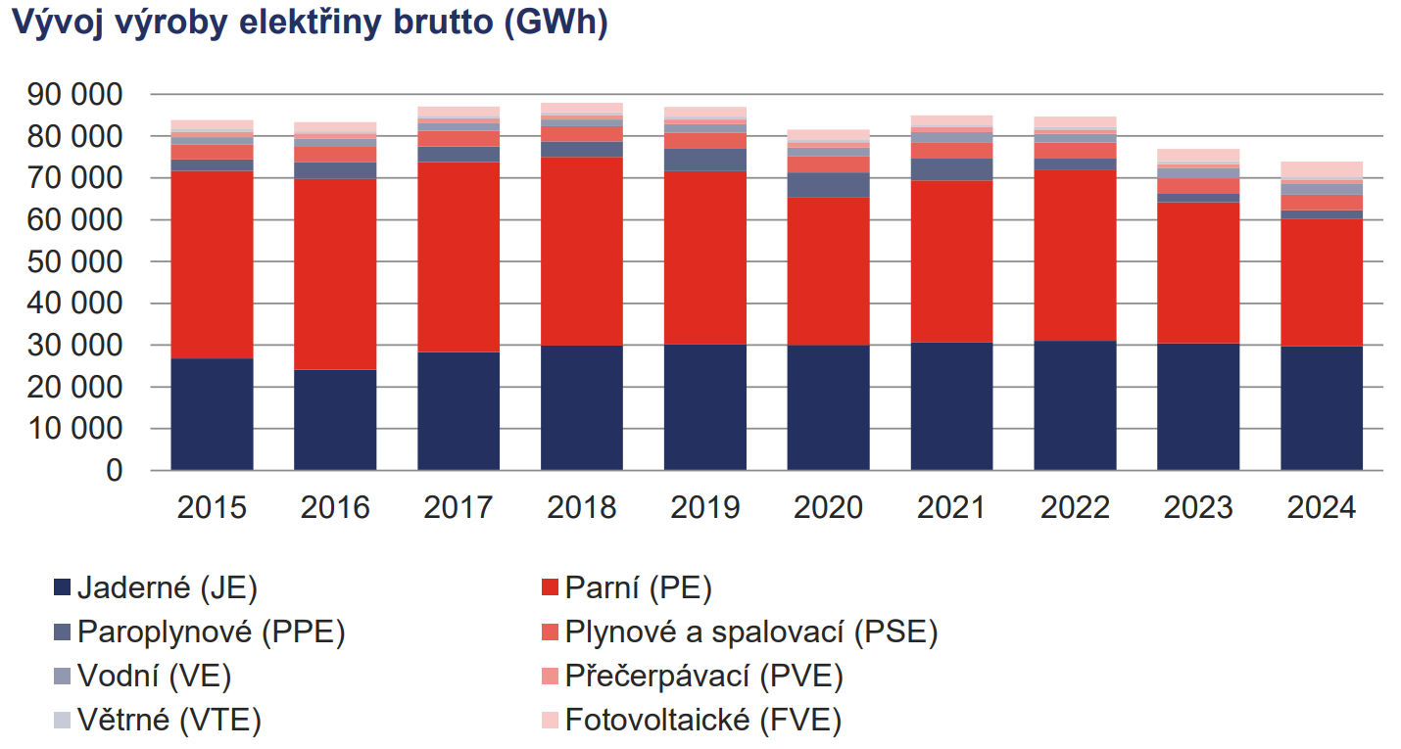
Výroba elektřiny
Celková výroba elektřiny brutto v roce 2024 dosáhla hodnoty 73,9 TWh → meziroční pokles o 3,1 TWh (-4 %) proti roku 2023.

Slide 4
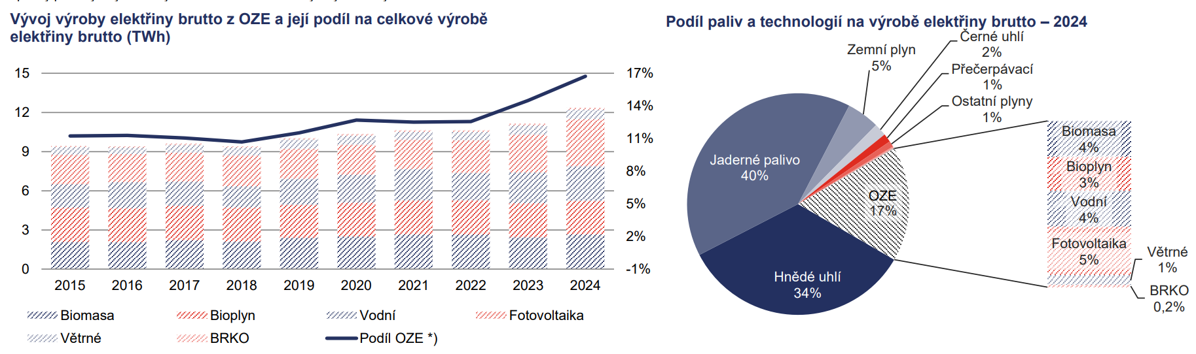
Vývoj podílu paliv a technologií na výrobě elektřiny brutto (GWh)
Poznámka: Pro účely plnění Evropských cílů je sledován podíl OZE dle specifické metodiky; ERÚ vyhodnocuje podíl OZE v rámci „prostého“ podílu elektřiny vyrobené z OZE na celkové výrobě (tyto hodnoty tedy mohou být rozdílné, a to z metodologických důvodů)

Slide 5
Výroba elektřiny v roce 2025
GWh
2025 | Leden | Únor | Březen | Duben | Květen | Červen | Červenec | Srpen
Čistá výroba elektřiny podle paliv | 7 148 | 6 750 | 6 818 | 5 806 | 5 399 | 4 385 | 5 168 | 5 598
Jádro | 2 554 | 2 367 | 2 606 | 2 382 | 2 596 | 2 117 | 2 150 | 2 862
Tepelné elektrárny | 4 115 | 3 862 | 3 500 | 2 636 | 2 024 | 1 446 | 2 294 | 1 936
Uhlí | 3 132 | 2 955 | 2 598 | 1 838 | 1 283 | 788 | 1 573 | 1 347
Kapalná paliva | 6 | 6 | 6 | 2 | 2 | 4 | 3 | 3
Zemní plyn | 505 | 468 | 407 | 336 | 278 | 211 | 278 | 147
Spalitelné OZE | 463 | 425 | 480 | 451 | 454 | 434 | 428 | 427
Ostatní | 9 | 8 | 9 | 10 | 9 | 9 | 11 | 12
Voda | 285 | 243 | 248 | 233 | 198 | 178 | 181 | 206
Vodní | 201 | 156 | 157 | 144 | 110 | 108 | 96 | 93
Přečerpávací | 83 | 87 | 91 | 90 | 88 | 70 | 85 | 112
Větrné | 89 | 43 | 48 | 57 | 47 | 49 | 40 | 34
Fotovoltaické | 96 | 226 | 405 | 487 | 524 | 588 | 496 | 553
Ostatní | 10 | 9 | 10 | 10 | 10 | 6 | 8 | 7
Bilance
Čistá výroba | 7 148 | 6 750 | 6 818 | 5 806 | 5 399 | 4 385 | 5 168 | 5 598
Dovoz | 1 940 | 1 484 | 1 279 | 1 000 | 1 298 | 1 627 | 1 242 | 862
Vývoz | 2 820 | 2 435 | 2 394 | 1 798 | 1 748 | 1 314 | 1 727 | 1 764
Spotřeba na přečerpání | 113 | 113 | 120 | 117 | 112 | 91 | 114 | 146
Distribuční ztráty | 324 | 293 | 276 | 239 | 213 | 185 | 236 | 234
Tuzemská spotřeba | 5 831 | 5 393 | 5 307 | 4 651 | 4 623 | 4 422 | 4 333 | 4 315

Slide 6
Výroba elektřiny podle technologií a paliv, meziročně
%
Index 2025 / 2024 | Leden | Únor | Březen | Duben | Květen | Červen | Červenec | Srpen
Čistá výroba elektřiny podle paliv | 93% | 102% | 106% | 111% | 127% | 103% | 88% | 122%
Jádro | 118% | 131% | 120% | 120% | 95% | 70% | 109% | 83%
Tepelné elektrárny | 121% | 132% | 120% | 118% | 87% | 55% | 102% | 81%
Uhlí | 109% | 90% | 131% | 53% | 26% | 75% | 45% | 56%
Kapalná paliva | 109% | 168% | 132% | 150% | 138% | 93% | 175% | 63%
Zemní plyn | 107% | 105% | 109% | 109% | 106% | 111% | 110% | 100%
Spalitelné OZE | 104% | 97% | 95% | 118% | 103% | 98% | 115% | 130%
Ostatní | 55% | 69% | 76% | 96% | 89% | 69% | 84% | 107%
Voda | 47% | 58% | 70% | 90% | 82% | 63% | 77% | 83%
Vodní | 96% | 103% | 90% | 106% | 99% | 81% | 93% | 139%
Přečerpávací | 96% | 54% | 75% | 93% | 106% | 152% | 140% | 120%
Větrné | 92% | 172% | 137% | 123% | 118% | 126% | 101% | 116%
Fotovoltaické | 116% | 120% | 99% | 107% | 96% | 76% | 103% | 81%
Ostatní | 116% | 120% | 99% | 107% | 96% | 76% | 103% | 81%
Bilance
Čistá výroba | 131% | 114% | 112% | 82% | 97% | 139% | 119% | 74%
Dovoz | 132% | 142% | 135% | 134% | 123% | 93% | 104% | 94%
Vývoz | 100% | 101% | 89% | 108% | 96% | 80% | 95% | 141%
Spotřeba na přečerpání | 104% | 109% | 104% | 101% | 91% | 78% | 98% | 101%
Distribuční ztráty | 99% | 107% | 105% | 101% | 104% | 103% | 100% | 99%
Tuzemská spotřeba | 99% | 107% | 105% | 101% | 104% | 103% | 100% | 99%

Slide 7
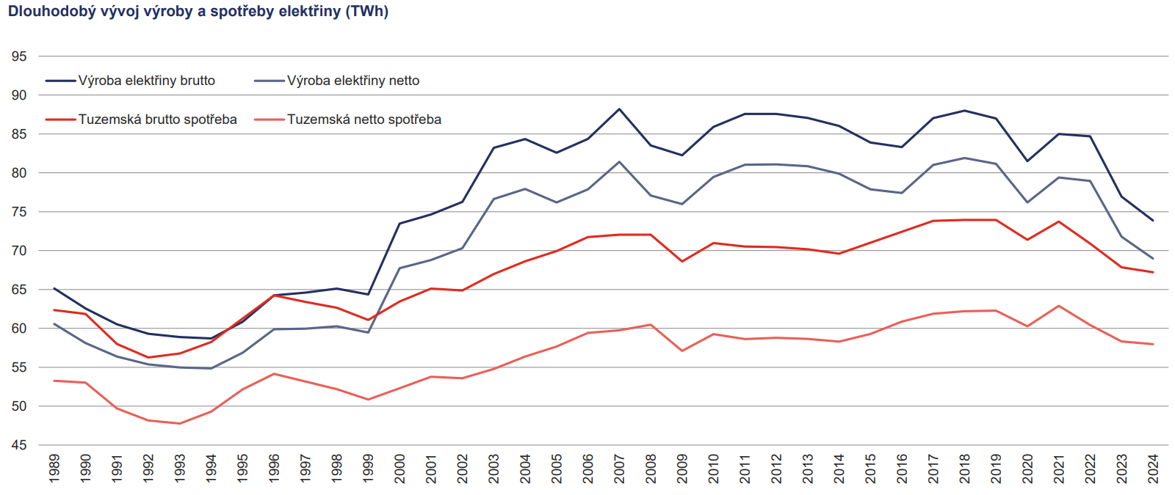
Dlouhodobý vývoj výroby a spotřeby elektřiny (TWh)

Slide 8
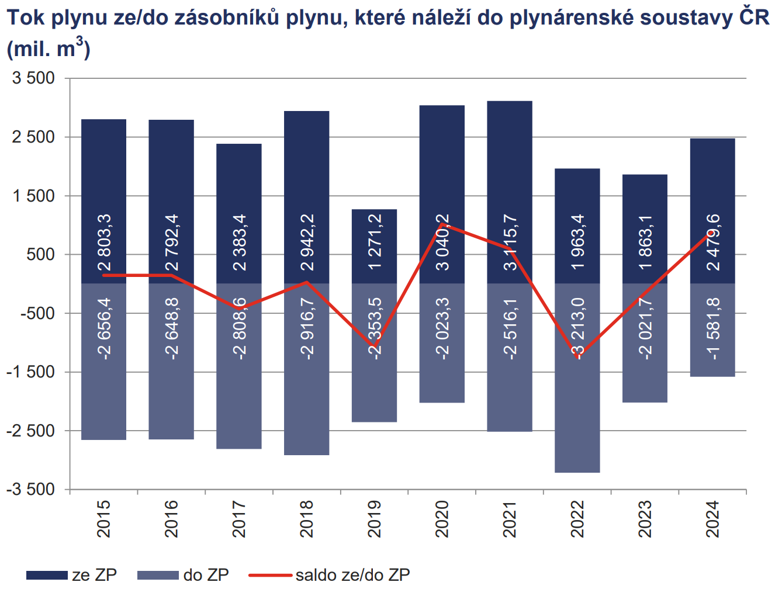
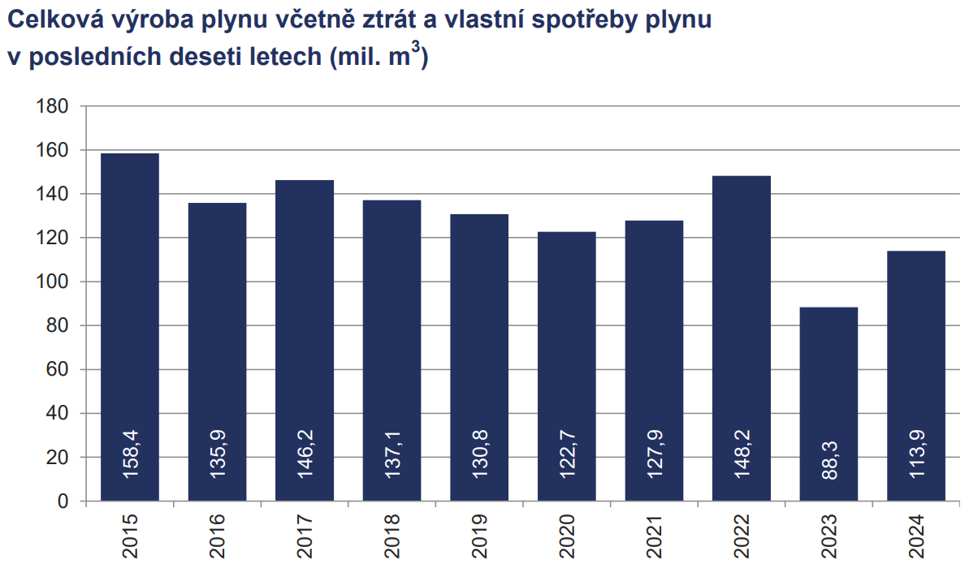
Bilance a zásobníky plynu

Slide 9
Bilance a zásobníky plynu v roce 2025
Million m3 (15°C, 760 mm Hg)
2025 | Leden | Únor | Březen | Duben | Květen | Červen | Červenec | Srpen
Domácí produkce | 15,74 | 14,22 | 15,81 | 14,94 | 15,18 | 15,15 | 16,09 | 16,00
Dovoz | 473,41 | 461,51 | 552,48 | 767,14 | 766,36 | 906,75 | 1 182,76 | 780,42
Vývoz | 0,05 | 62,38 | 0,10 | 6,85 | 7,08 | 29,76 | 378,84 | 15,46
Změna stavu zásob | - 567,01 | - 555,43 | - 186,57 | 270,19 | 354,90 | 589,69 | 527,11 | 510,95
Dodávka celkem (výpočet) | 1 056,12 | 968,77 | 754,76 | 505,04 | 419,57 | 302,44 | 292,89 | 270,01
Dodávka celkem (měřená) | 1 056,12 | 968,77 | 754,76 | 505,04 | 419,57 | 302,44 | 292,89 | 270,01
Počáteční stav zásob | 2 150,59 | 1 583,58 | 1 028,15 | 841,58 | 1 111,77 | 1 466,67 | 2 056,36 | 2 583,47
Konečný stav zásob | 1 583,58 | 1 028,15 | 841,58 | 1 111,77 | 1 466,67 | 2 056,36 | 2 583,47 | 3 094,42
Vlastní užití a ztráty | 20,81 | 18,40 | 15,70 | 5,83 | 4,99 | 1,22 | 0,01 | - 0,23
Spotřeba na výrobu elektřiny | 74,36 | 69,02 | 58,34 | 52,45 | 44,21 | 35,00 | 43,91 | 21,92
Spotřeba v domácnostech | 337,03 | 303,05 | 209,35 | 117,45 | 79,57 | 33,40 | 29,69 | 31,04
Million m3 (15°C, 760 mm Hg)
2025 | Leden | Únor | Březen | Duben | Květen | Červen | Červenec | Srpen
Dovoz
Ze země
Slovensko | 0 | 0 | 0 | 0 | 0 | 0 | 0 | 0
Německo | 473 | 461 | 552 | 767 | 766 | 907 | 1 183 | 780
Polsko | 0 | 0 | 0 | 0 | 0 | 0 | 0 | 0
Celkem | 473 | 461 | 552 | 767 | 766 | 907 | 1 183 | 780
Vyvoz
Do země
Německo | 0 | 0 | 0 | 0 | 0 | 0 | 0 | 2
Slovensko | 0 | 18 | 0 | 0 | 0 | 20 | 367 | 2
Polsko | 0 | 44 | 0 | 7 | 7 | 10 | 11 | 11
Celkem | 0 | 62 | 0 | 7 | 7 | 30 | 379 | 15
Saldo dovoz - vývoz | 473 | 399 | 552 | 760 | 759 | 877 | 804 | 765

Slide 10
Bilance a zásobníky plynu meziročně
%
2025 / 2024 | Leden | Únor | Březen | Duben | Květen | Červen | Červenec | Srpen
Domácí produkce | 102% | 96% | 101% | 101% | 99% | 108% | 107% | 110%
Dovoz | 102% | 83% | 164% | 224% | 120% | 114% | 202% | 136%
Vývoz | 0% | 0% | 286% | 57% | 66% | 696% | 343% | 51%
Změna stavu zásob | 95% | 396% | 59% | -212% | 109% | 119% | 241% | 187%
Dodávka celkem (výpočet) | 100% | 136% | 113% | 107% | 132% | 99% | 108% | 94%
Dodávka celkem (měřená) | 100% | 136% | 113% | 107% | 132% | 99% | 108% | 94%
Počáteční stav zásob | 70% | 64% | 44% | 42% | 59% | 66% | 76% | 88%
Konečný stav zásob | 64% | 44% | 42% | 59% | 66% | 76% | 88% | 97%
Vlastní užití a ztráty | 180% | 120% | 128% | 175% | 156% | -350% | -1% | 21%
Spotřeba na výrobu elektřiny | 119% | 193% | 138% | 166% | 148% | 86% | 187% | 58%
Spotřeba v domácnostech | 96% | 141% | 116% | 103% | 176% | 107% | 109% | 114%
%
2025 / 2024 | Leden | Únor | Březen | Duben | Květen | Červen | Červenec | Srpen
Dovoz
Ze země
Slovensko | 0% | 0% | 0% | 0% | 0% | 0% | 0% | 0%
Německo | 241% | 144% | 260% | 314% | 189% | 207% | 357% | 209%
Polsko | 0% | 0% | 0% | 0% | 0% | 0% | 0% | 0%
Celkem | 102% | 83% | 164% | 224% | 120% | 114% | 202% | 136%
Vyvoz
Do země
Německo | 0% | 0% | 0% | 0% | 0% | 0% | 0% | 8%
Slovensko | 0% | 0% | 0% | 0% | 0% | 0% | 0% | 0%
Polsko | 0% | 0% | 0% | 0% | 0% | 0% | 0% | 0%
Celkem | 0% | 0% | 0% | 58% | 700% | 750% | 341% | 50%
DOVOZ | 107% | 72% | 164% | 230% | 119% | 111% | 170% | 140%

Slide 11
Stav k 18. 9. 2025
Až na drobné tranzitní přetoky ČR na přelomu srpna a září nedochází k tranzitu plynu na Slovensko. Stabilní malý tok do Polska.
Domácí spotřeby jsou nízké, okolo 100–120 GWh/d. Zbývající část přítoku z Německa je vtlačena do zásobníků.
Na přelomu srpna a září 2025 byl LNG EU Price (LNG dodané Delivery Ex-Ship do evropských terminálů) stabilně pod úrovní TTF, dovoz a regasifikace v Evropě tak byly ekonomicky výhodné. Henry Hub se drží na ceně kolem 8–9 EUR/MWh X evropský TTF i asijský JKM okolo 30 EUR/MWh -> spread mezi severoamerickým a evropským trhem je markantní.

Slide 12
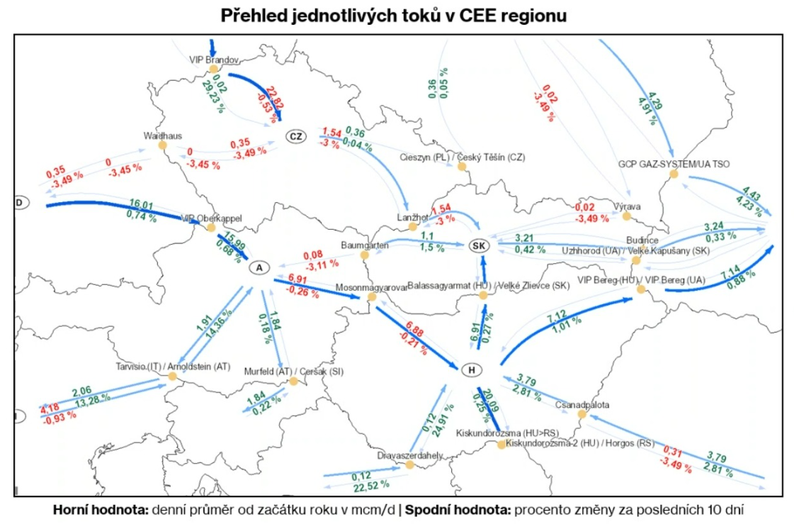
Stav ze dne 18. 9. 2025

Slide 13
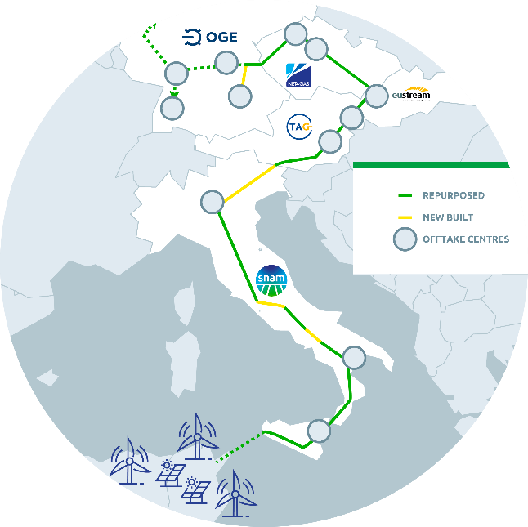
Vodíkový koridor NET4GAS je jedním z lídrů dokončené studie pro vodíkový koridor SunsHyne
Studie se zaměřuje na předběžné technické a komerční posouzení plánovaného vodíkového koridoru spojujícího severní Afriku (výrobní centra vodíku) se střední a západní Evropou (oblasti vysoké poptávky). Jeho délka činí 3 400 kilometrů a do provozu by měl být uveden v roce 2030.
Projekt bude kombinovat výstavbu nových vodíkových potrubí s přeměnou stávající infrastruktury na přepravu vodíku.
Příspěvek NET4GAS ke koridoru se táhne od Lanžhota na slovensko-české hranici až po Waidhaus na česko-německé hranici. Přibližně 400 km dlouhý vodíkovod bez kompresních stanic umožní kapacitu 144 GWh denně.

Slide 14
Černé uhlí (tisíce tun)

Slide 15
Hnědé uhlí (tisíce tun)

Slide 16
Těžba a dodávky uhlí v roce 2025
Těžba tis. tun
2025 | Leden | Únor | Březen | Duben | Květen | Červen | Červenec
Černé uhlí | 16 | 52 | 101 | 138 | 141 | 165 | 150
koksovatelné | 0 | 34 | 70 | 100 | 106 | 105 | 98
energetické | 16 | 18 | 30 | 38 | 35 | 61 | 53
Hnědé uhlí | 2 556 | 2 483 | 2 585 | 2 102 | 1 587 | 1 232 | 1 697
tříděné | 116 | 109 | 92 | 127 | 44 | 88 | 77
průmyslové | 2 440 | 2 374 | 2 493 | 1 975 | 1 543 | 1145 | 1 620
Koks | 116 | 100 | 112 | 118 | 121 | 116 | 114
Dodávka energetického uhlí (tis. tun)
2025 | Leden | Únor | Březen | Duben | Květen | Červen | Červenec
Černé uhlí | 74 | 86 | 86 | 78 | 84 | 125 | 95
Hnědé uhlí | 2 570 | 2 423 | 2 569 | 2 116 | 1 574 | 1 198 | 1 701
Celkem | 2 644 | 2 509 | 2 655 | 2 194 | 1 658 | 1 323 | 1 796

Slide 17
Těžba a dodávky uhlí meziročně
Těžba %
2025 / 2024 | Leden | Únor | Březen | Duben | Květen | Červen | Červenec
Černé uhlí | 19% | 58% | 70% | 100% | 112% | 224% | 349%
koksovatelné | 0% | 113% | 75% | 164% | 272% | 261% | 288%
energetické | 22% | 30% | 58% | 49% | 40% | 179% | 589%
Hnědé uhlí | 108% | 113% | 124% | 139% | 100% | 82% | 105%
tříděné | 114% | 130% | 119% | 131% | 45% | 187% | 73%
průmyslové | 108% | 113% | 124% | 140% | 103% | 78% | 107%
Koks | 99% | 88% | 90% | 100% | 102% | 96% | 95%
Dodávka energetického uhlí %
2025 / 2024 | Leden | Únor | Březen | Duben | Květen | Červen | Červenec
Černé uhlí | 86% | 91% | 73% | 64% | 69% | 103% | 81%
Hnědé uhlí | 109% | 111% | 128% | 139% | 99% | 81% | 106%
Celkem | 108% | 110% | 125% | 134% | 97% | 83% | 104%

Slide 18
Děkuji za pozornost antonin.beran@mpo.gov.cz

